Slide 2
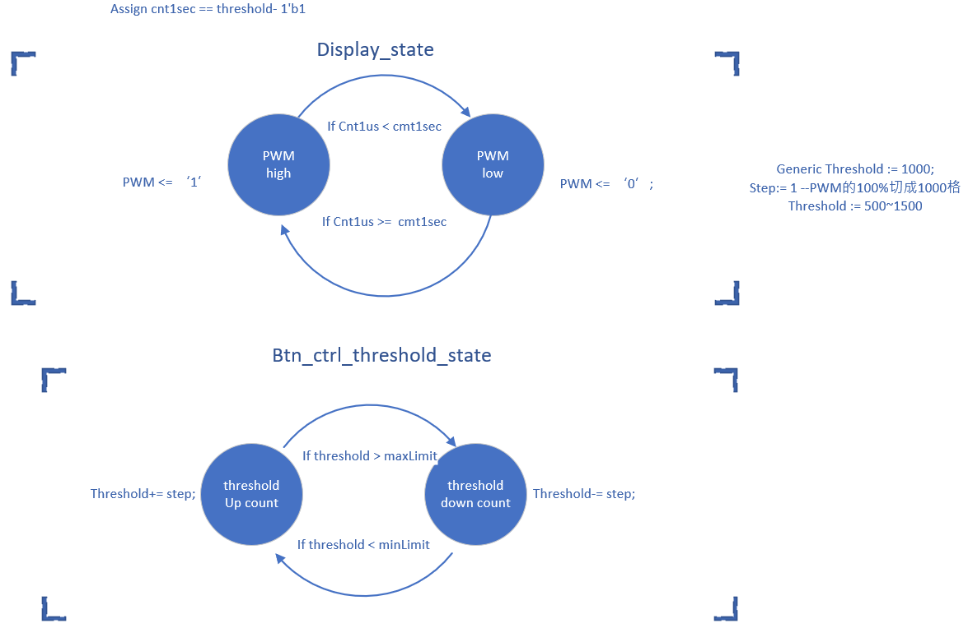
FSM(ver.2)

